Slide 1
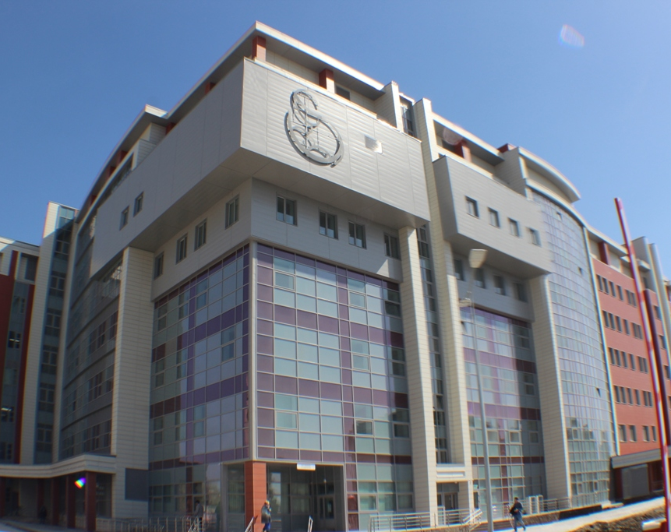
УЛЬЯНОВСКАЯ ОБЛАСТЬ
ЗДРАВООХРАНЕНИЕ УЛЬЯНОВСКОЙ ОБЛАСТИ
НАЦИОНАЛЬНЫЕ ПРОЕКТЫ

Slide 2
УЛЬЯНОВСКАЯ ОБЛАСТЬ
ДЕТСКОЕ ЗДРАВООХРАНЕНИЕ
ЦЕЛЬ К 2024 ГОДУ:
СНИЖЕНИЕ МЛАДЕНЧЕСКОЙ СМЕРТНОСТИ НА 13,7%.
НА 2021 ГОД СОЗДАНЫ ОТДЕЛЕНИЯ ПРОФИЛАКТИЧЕСКОЙ ПОМОЩИ ДЕТЯМ в 95% ДЕТСКИХ МЕДИЦИНСКИХ ОРГАНИЗАЦИЙ
В 2020 году проведены ремонты и реализованы организационно-планировочные решения:
в детских поликлинических отделениях ГУЗ «Сенгилеевская РБ», ГУЗ «Инзенская РБ», ГУЗ «Новоспасская РБ, ГУЗ «Сурская РБ», ГУЗ «Барышская РБ», ГУЗ «Новоульяновская ГБ им. А.Ф. Альберт», ГУЗ «Ульяновская РБ», ГУЗ «Радищевская РБ»;
в КДЦ и онкологическом отделении ГУЗ «УОДКБ имени Ю.Ф. Горячева»;
в поликлинических отделениях №3 и №4 ГУЗ «ДГКБ г.Ульяновска»;
в поликлинических отделениях ГУЗ «Городская клиническая больница №1» (Перинатальный центр).
В 2020 году закуплено современное медицинское оборудование:
аппараты УЗИ в ГУЗ «Инзенская РБ», ГУЗ «Новоспасская РБ», ГУЗ «Радищевская РБ», ГУЗ «Сенгилеевская РБ»,
ГУЗ «Сурская РБ», ГУЗ «Ульяновская РБ».
рентгеновский диагностический комплекс в ГУЗ «Новоульяновская ГБ им. А.Ф. Альберт».
В ГУЗ «УОДКБ имени Ю.Ф. Горячева»:
магнитно-резонансный томограф, система эндоскопической визуализации,
анализатор гематологический
НА 2021 ГОД ОТРЕМОНТИРОВАНО И ОСНАЩЕНО СОВРЕМЕННЫМ МЕДИЦИНСКИМ ОБОРУДОВАНИЕМ 21 ДЕТСКОЕ ПОЛИКЛИНИЧЕСКОЕ ОТДЕЛЕНИЕ

Slide 3
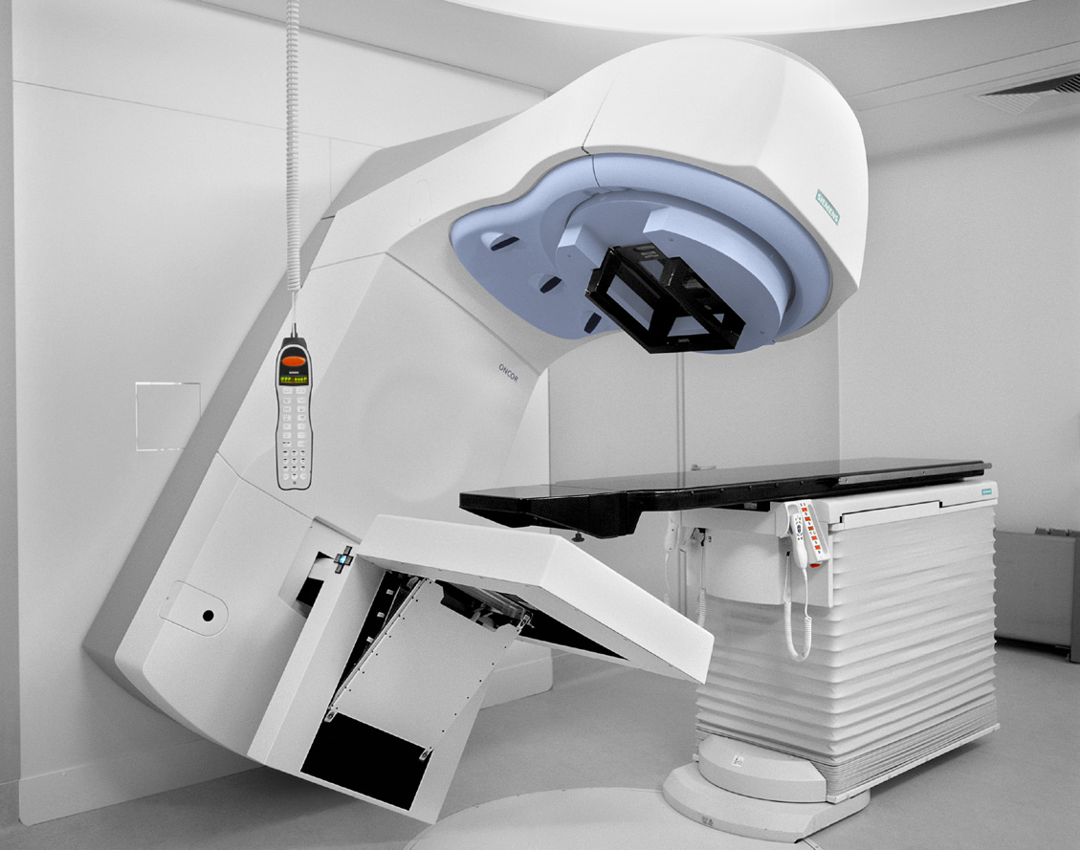
УЛЬЯНОВСКАЯ ОБЛАСТЬ
ОНКОЛОГИЧЕСКИЕ ЗАБОЛЕВАНИЯ
ЦЕЛИ К 2024 ГОДУ:
СНИЖЕНИЕ СМЕРТНОСТИ ОТ НОВООБРАЗОВАНИЙ НА 7,5%
- ПЕРЕОСНАЩЕНИЕ ГУЗ «ОБЛАСТНОЙ КЛИНИЧЕСКИЙ ОНКОЛОГИЧЕСКИЙ ДИСПАНСЕР» И ГУЗ «УЛЬЯНОВСКАЯ ОБЛАСТНАЯ ДЕТСКАЯ КЛИНИЧЕСКАЯ БОЛЬНИЦА ИМ. ПОЛИТИЧЕСКОГО И ОБЩЕСТВЕННОГО ДЕЯТЕЛЯ Ю.Ф. ГОРЯЧЕВА»
В 2020 году приобретено 34 единицы медицинского оборудования в две медицинские организации, оказывающих помощь больным с онкологическими заболеваниями:
ГУЗ «Областной клинический онкологический диспансер» и ГУЗ «Ульяновская областная детская клиническая больница имени политического и общественного деятеля Ю.Ф.Горячева».
В том числе приобретены 3 дорогостоящие единицы «тяжелого» оборудования:
маммограф, магнитно-резонансный томограф, ускорительный комплекс.
Завершен ремонт в ГУЗ «Новоспасская РБ» в целях открытия в 2021 году центра
амбулаторной онкологической помощи.
- ОТКРЫТИЕ 8 ЦЕНТРОВ АМБУЛАТОРНОЙ ОНКОЛОГИЧЕСКОЙ ПОМОЩИ
- ПРОВЕДЕНИЕ ДО 6 000 КУРСОВ ТЕРАПИИ ТАРГЕТНЫМИ ПРЕПАРАТАМИ В ГОД

Slide 4
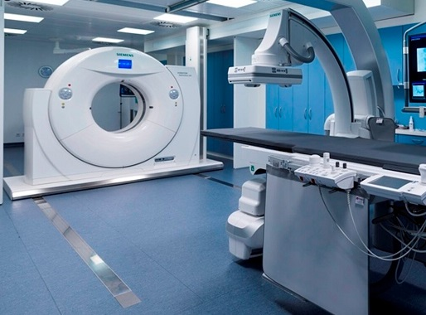
УЛЬЯНОВСКАЯ ОБЛАСТЬ
ОНКОЛОГИЧЕСКИЕ ЗАБОЛЕВАНИЯ
ЦЕЛИ К 2024 ГОДУ:
- СНИЖЕНИЕ СМЕРТНОСТИ ОТ НОВООБРАЗОВАНИЙ НА 7,5%
- ПЕРЕОСНАЩЕНИЕ ГУЗ «ОБЛАСТНОЙ КЛИНИЧЕСКИЙ ОНКОЛОГИЧЕСКИЙ ДИСПАНСЕР» И ГУЗ «УЛЬЯНОВСКАЯ ОБЛАСТНАЯ ДЕТСКАЯ КЛИНИЧЕСКАЯ БОЛЬНИЦА ИМ. ПОЛИТИЧЕСКОГО И ОБЩЕСТВЕННОГО ДЕЯТЕЛЯ Ю.Ф. ГОРЯЧЕВА»
В 2021 году продолжится переоснащение медицинским оборудованием
ГУЗ «Областной клинический онкологический диспансер».
Запланировано приобретение 5 единиц медицинского оборудования, в том числе будет приобретена одна единица тяжелого оборудования:
компьютерный томограф с широкой апертурой гентри.
- ОТКРЫТИЕ 8 ЦЕНТРОВ АМБУЛАТОРНОЙ ОНКОЛОГИЧЕСКОЙ ПОМОЩИ
- ПРОВЕДЕНИЕ ДО 6 000 КУРСОВ ТЕРАПИИ ТАРГЕТНЫМИ ПРЕПАРАТАМИ В ГОД

Slide 5
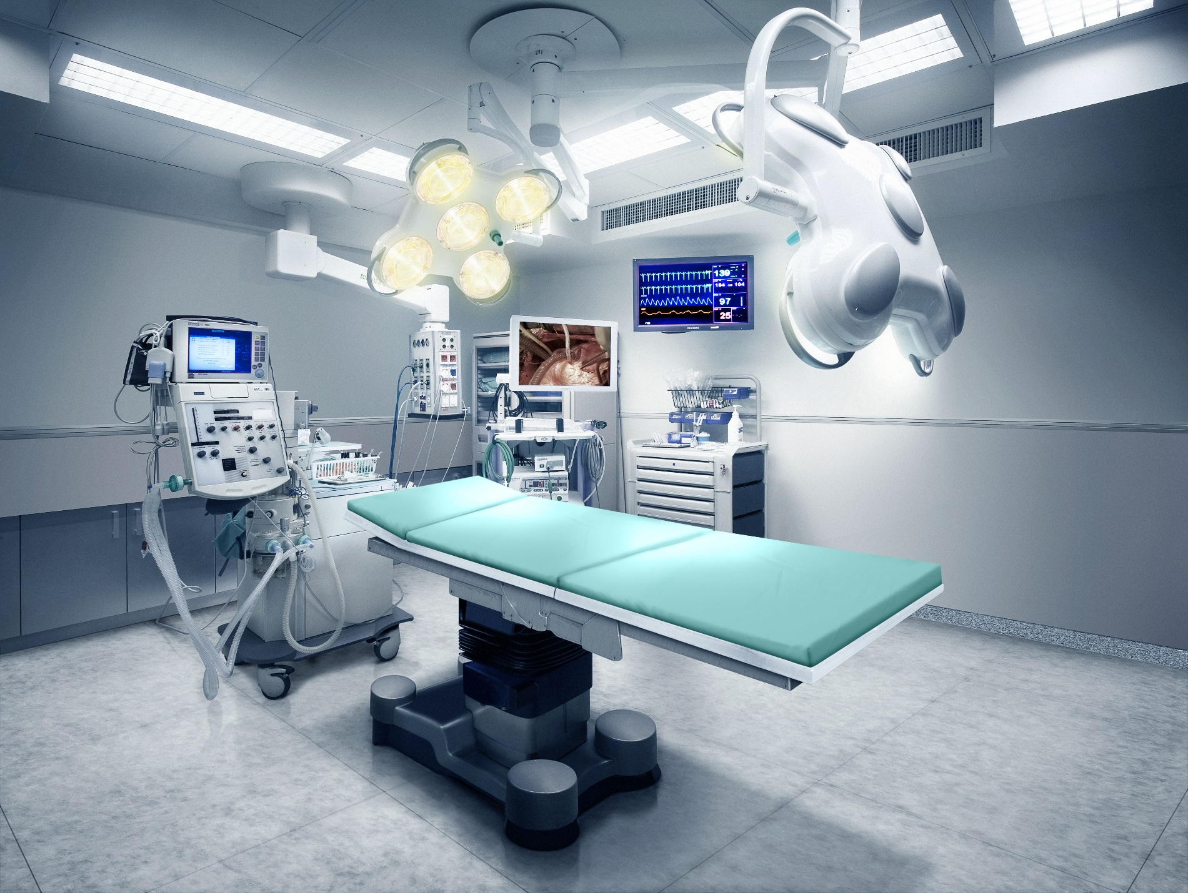
УЛЬЯНОВСКАЯ ОБЛАСТЬ
СЕРДЕЧНО-СОСУДИСТЫЕ ЗАБОЛЕВАНИЯ
ЦЕЛИ К 2024 ГОДУ:
- СНИЖЕНИЕ СМЕРТНОСТИ ОТ СЕРДЕЧНО-СОСУДИСТЫХ ЗАБОЛЕВАНИЙ НА 19,2%
- ПЕРЕОСНАЩЕНИЕ РЕГИОНАЛЬНОГО СОСУДИСТОГО ЦЕНТРА И ТРЕХ ПЕРВИЧНЫХ СОСУДИСТЫХ ОТДЕЛЕНИЙ
В 2020 году в РСЦ УОКБ приобретено 2 единицы оборудования на сумму 148,18 млн. руб.:
магнитно-резонансный томограф и ангиографический комплекс.
В течение первого года диспансерного наблюдения в амбулаторных условиях обеспечены лекарственными препаратами на сумму более 108 млн. руб. пациенты
с заболеваниями сердечно-сосудистой системы.
Создано сосудистое отделение неврологического профиля на базе
ГУЗ «Новоспасская РБ»
- УВЕЛИЧЕНИЕ ДОЛИ ПРОВЕДЕННЫХ ТРОМБОЛИТИЧЕСКИХ ТЕРАПИЙ ПРИ ИШЕМИЧЕСКОМ ИНСУЛЬТЕ В 3 РАЗА
- УВЕЛИЧИТЬ КОЛИЧЕСТВО РЕНТГЕНЭНДОВАСКУЛЯРНЫХ ВМЕШАТЕЛЬСТВ В ЛЕЧЕБНЫХ ЦЕЛЯХ ПРИ ОКС В 2 РАЗА

Slide 6
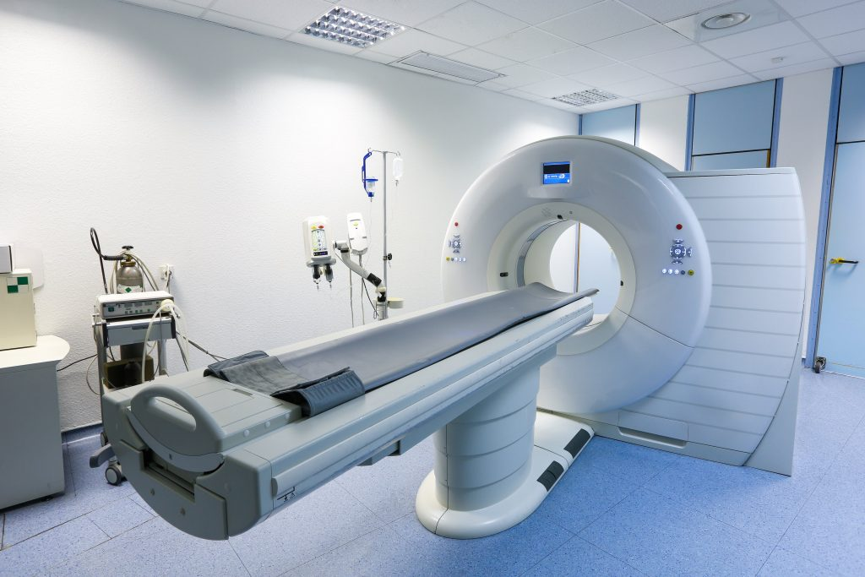
УЛЬЯНОВСКАЯ ОБЛАСТЬ
СЕРДЕЧНО-СОСУДИСТЫЕ ЗАБОЛЕВАНИЯ
ЦЕЛИ К 2024 ГОДУ:
- СНИЖЕНИЕ СМЕРТНОСТИ ОТ СЕРДЕЧНО-СОСУДИСТЫХ ЗАБОЛЕВАНИЙ НА 19,2%
- ПЕРЕОСНАЩЕНИЕ РЕГИОНАЛЬНОГО СОСУДИСТОГО ЦЕНТРА И ТРЕХ ПЕРВИЧНЫХ СОСУДИСТЫХ ОТДЕЛЕНИЙ
- УВЕЛИЧЕНИЕ ДОЛИ ПРОВЕДЕННЫХ ТРОМБОЛИТИЧЕСКИХ ТЕРАПИЙ ПРИ ИШЕМИЧЕСКОМ ИНСУЛЬТЕ В 3 РАЗА
В 2021 году запланировано переоснащение первичного сосудистого отделения
ГУЗ «ЦГКБ г. Ульяновска».
Будет закуплено 79 единиц оборудования, в том числе одна единица тяжелого оборудования (компьютерный рентгеновский томограф)
- УВЕЛИЧИТЬ КОЛИЧЕСТВО РЕНТГЕНЭНДОВАСКУЛЯРНЫХ ВМЕШАТЕЛЬСТВ В ЛЕЧЕБНЫХ ЦЕЛЯХ ПРИ ОКС В 2 РАЗА

Slide 7
УЛЬЯНОВСКАЯ ОБЛАСТЬ
КВАЛИФИЦИРОВАННЫЕ КАДРЫ
ЦЕЛИ К 2024 ГОДУ:
- ПРОВЕСТИ ПОВЫШЕНИЕ КВАЛИФИКАЦИИ 4 000 ВРАЧЕЙ И
10 000 СРЕДНИХ МЕДИЦИНСКИХ РАБОТНИКОВ
- ТРУДОУСТРОИТЬ 1 277 ВРАЧЕЙ И 1 640 СРЕДНИХ МЕДИЦИНСКИХ РАБОТНИКОВ
- НА 2021 ГОД БОЛЕЕ 20 000 МЕДИЦИНСКИХ СПЕЦИАЛИСТОВ ВОВЛЕЧЕНЫ В СИСТЕМУ НЕПРЕРЫВНОГО ОБРАЗОВАНИЯ,
В Т.Ч. С ИСПОЛЬЗОВАНИЕМ ДИСТАНЦИОННЫХ ОБРАЗОВАТЕЛЬНЫХ ТЕХНОЛОГИЙ
За время реализации нацпроекта «Здравоохранение» трудоустроено
более 450 врачей и более 700 средних медицинских работников.
В 2020 году 225 абитуриентов поступили по целевому набору
на медицинский факультет в высшие учебные заведения

Slide 8
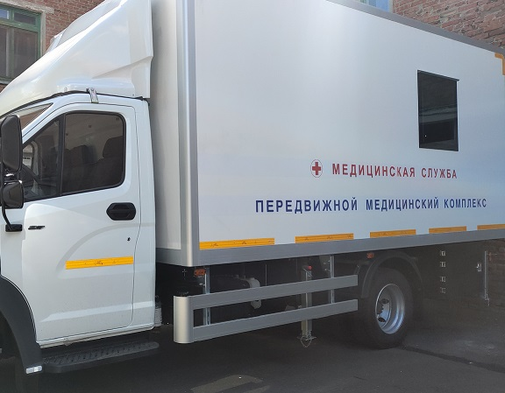
УЛЬЯНОВСКАЯ ОБЛАСТЬ
ПЕРВИЧНАЯ МЕДИЦИНСКАЯ ПОМОЩЬ
ЦЕЛИ К 2024 ГОДУ:
- ОРГАНИЗОВАТЬ ФУНКЦИОНИРОВАНИЕ 31 МОБИЛЬНОГО МЕДИЦИНСКОГО КОМПЛЕКСА
- ОТКРЫТЬ 2 ОФИСА ПО ЗАЩИТЕ ПРАВ ЗАСТРАХОВАННЫХ ЛИЦ
- 35 МЕДИЦИНСКИХ ОРГАНИЗАЦИЙ ПРИВЕСТИ К СТАНДАРТУ «НОВАЯ МОДЕЛЬ МЕДИЦИНСКОЙ ОРГАНИЗАЦИИ, ОКАЗЫВАЮЩАЯ ПЕРВИЧНУЮ МЕДИКО-САНИТАРНУЮ ПОМОЩЬ»
В 2021 году начал функционировать 31 мобильный медицинский комплекс.
По итогам первых месяцев 2021 года совершено 209 выездов,
осмотрено 1417 человек.
Приобретенные мобильные комплексы позволили увеличить доступность профессиональной медицинской помощи населению в отдаленных населенных пунктах Ульяновской области.
НА 2021 ГОД ПОСТРОЕНЫ И ФУНКЦИОНИРУЮТ 12 НОВЫХ ЗДАНИЙ ФАП

Slide 9
УЛЬЯНОВСКАЯ ОБЛАСТЬ
ЦИФРОВАЯ МЕДИЦИНА
НА 2021 ГОД:
СОЗДАН СИТУАЦИОННЫЙ ЦЕНТР
100% РАБОЧИХ МЕСТ МЕДИЦИНСКИХ СПЕЦИАЛИСТОВ АВТОМАТИЗИРОВАНО
(11 469 ШТУК)
418 ФАП ПОДКЛЮЧЕНО К СЕТИ INTERNET
100% МЕДИЦИНСКИХ ОРГАНИЗАЦИЙ ИСПОЛЬЗУЮТ МЕДИЦИНСКИЕ ИНФОРМАЦИОННЫЕ СИСТЕМЫ, СООТВЕТСТВУЮЩИЕ ТРЕБОВАНИЯМ МИНЗДРАВА РФ

Slide 10
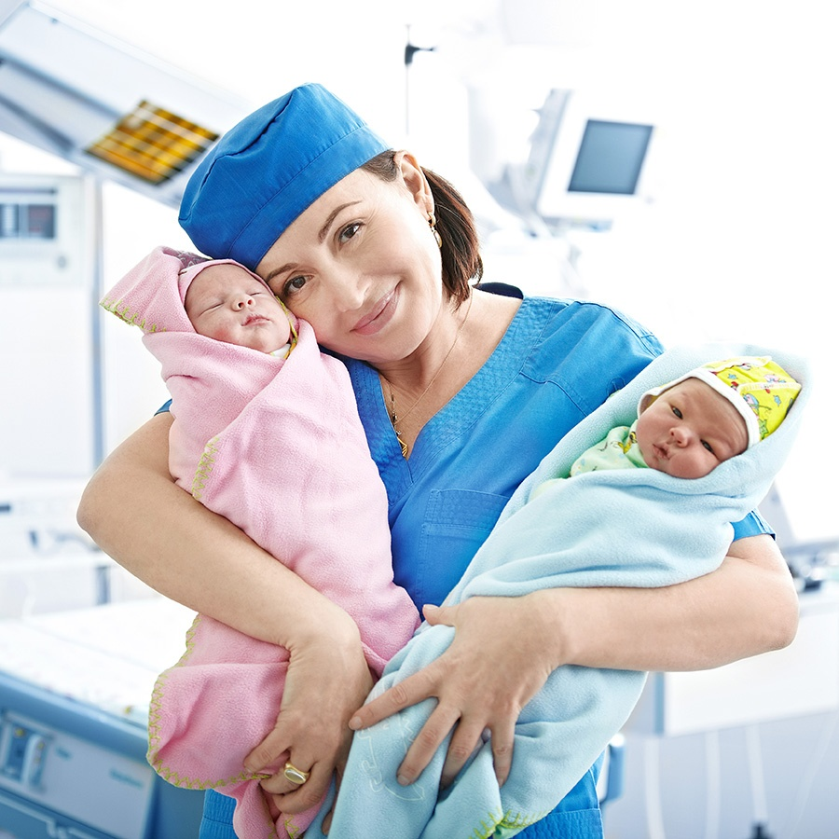
УЛЬЯНОВСКАЯ ОБЛАСТЬ
СМЕРТНОСТЬ ДЕТЕЙ
В ВОЗРАСТЕ ОТ 0 ДО 17 ЛЕТ
ЗА 2020 ГОД
СНИЗИЛАСЬ
НА 8,8% ПО СРАВНЕНИЮ
С 2019 ГОДОМ

Slide 11
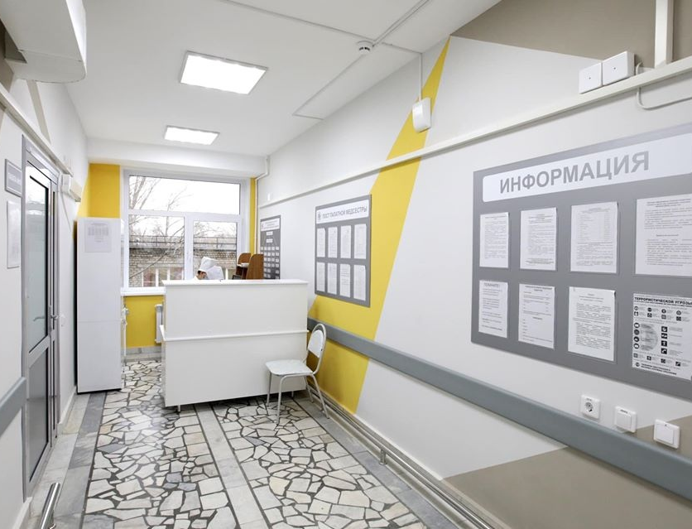
УЛЬЯНОВСКАЯ ОБЛАСТЬ
СМЕРТНОСТЬ
ОТ НОВООБРАЗОВАНИЙ
ЗА 2020 ГОД
СНИЗИЛАСЬ НА 2,1%
ПО СРАВНЕНИЮ
С 2019 ГОДОМ

Slide 12
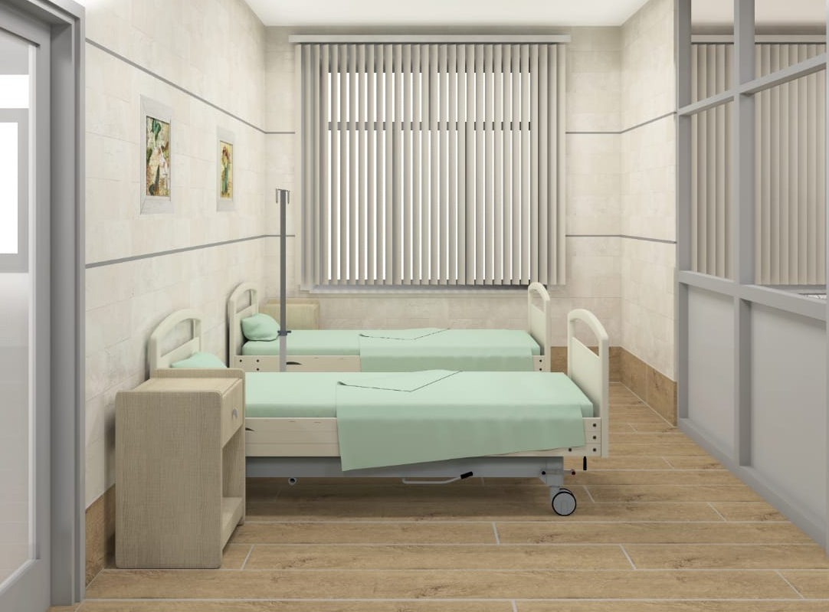
УЛЬЯНОВСКАЯ ОБЛАСТЬ
ОБЩАЯ ЗАБОЛЕВАЕМОСТЬ
БОЛЕЗНЯМИ СИСТЕМЫ КРОВООБРАЩЕНИЯ
ЗА 2020 ГОД
СНИЗИЛАСЬ НА 9,6%
ПО СРАВНЕНИЮ
С 2019 ГОДОМ

